Slide 1

学习目标:
1、理解直线方程的点斜式、斜截式的形式特点和适用范围;
2、能正确利用直线的点斜式、斜截式求直线方程;
3、体会直线的斜截式方程与一次函数的关系。

Slide 2

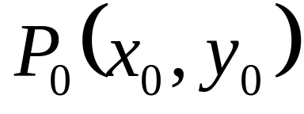
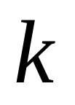
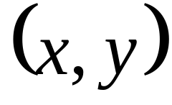
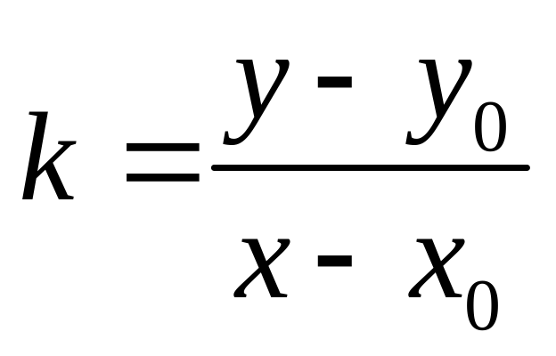
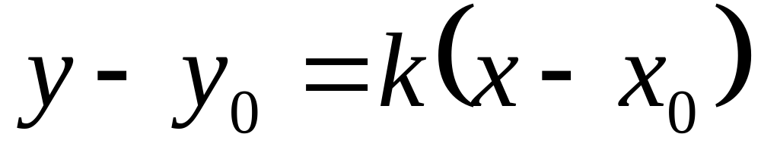
探索
在平面直角坐标系内，如果给定一条直线 经过的一个点 和斜率 ，能否将直线上所有的点的坐标 满足的关系表示出来呢？
y
l
P(x, y)
P₀
O
x

Slide 3
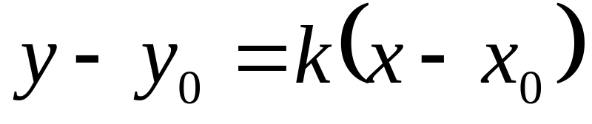
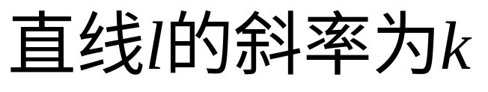
一、直线的点斜式方程:
方程 由直线上一点及其斜率确定的方程叫做直线的点斜式方程，
简称点斜式。
y
l
适用范围：k存在
P₀
O
x

Slide 4

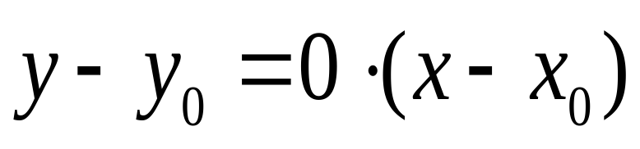
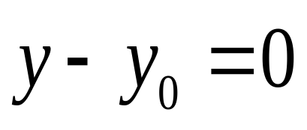
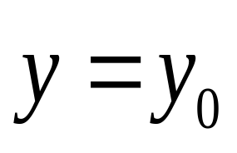
特例：(1)
l与x轴平行或重合
倾斜角为0°
斜率 k=0
y
P₀(x₀,y₀)
y₀
l
x
O
直线上任意点
纵坐标都等于y₀
直线x轴的方程:
y=0

Slide 5
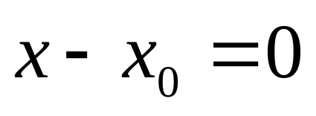
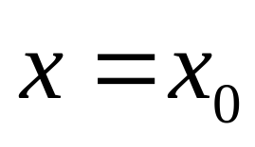
特例：(2)
l与x轴垂直
倾斜角为90°
斜率 k 不存在
不能用点斜式求方程
y
l
P₀(x₀,y₀)
x
O
x₀
直线y轴的方程:
直线上任意点
横坐标都等于x₀
x=0

Slide 6
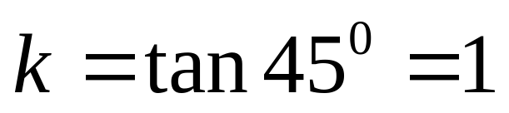

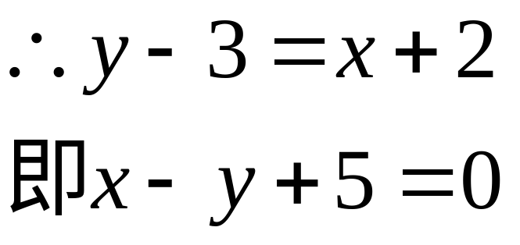

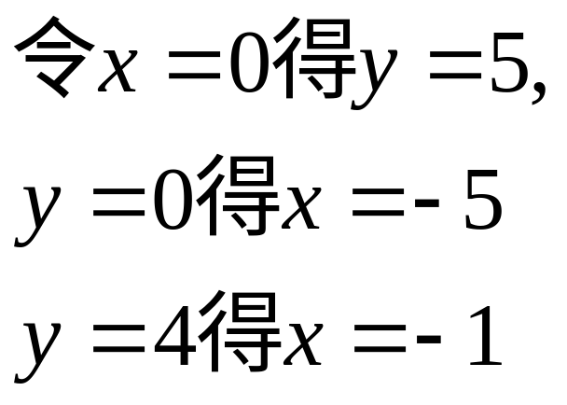
例1:直线l经过点P₀(－2, 3)，且倾斜角α＝45º，
求直线l的点斜式方程，并画出直线l.
解:
y
4
3
l
2
1
-2
-1
O
x

Slide 7
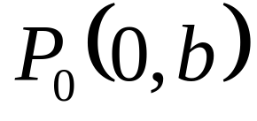
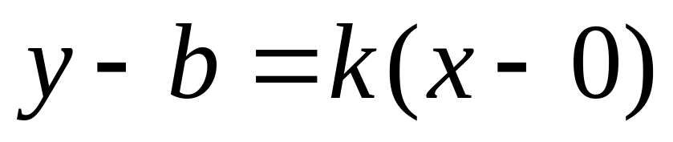
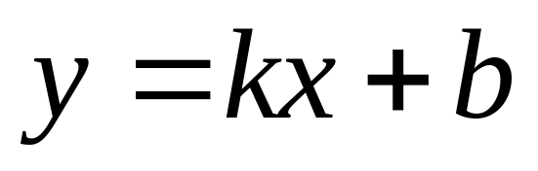
探索
y
直线经过点 ，
且斜率为
l
P₀(0, b)
O
x
斜率
Y轴的截距

Slide 8
二、直线的斜截式方程:
方程 由直线的斜率k与它在y轴上的截距b确定的方程叫做直线的斜截式方程，简称斜截式。
y
l
适用范围：k存在
P₀(0, b)
O
x

Slide 9
y
方程y=kx+ b
直线方程的斜截式
b
纵截距
P(0,b)
(a 、b∈R)
a
横截距
O
x
Q(a,0)
注:(1)斜截式与一次函数y=kx+b形式一样，但有区别。
当k≠0时，斜截式方程就是一次函数的表现形式。
(2)截距与距离不一样，
截距可正、可零、可负,
而距离不能为负。

Slide 10
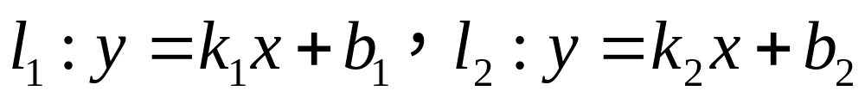
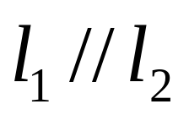
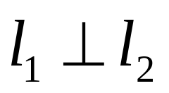
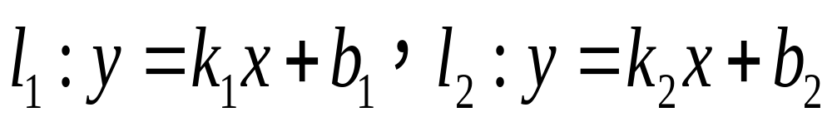
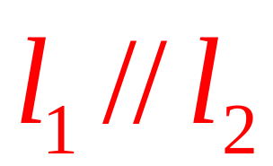
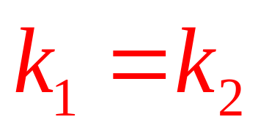
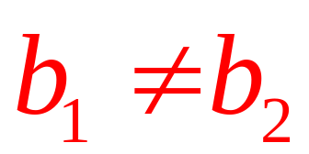
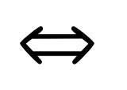
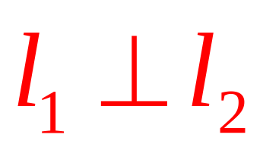
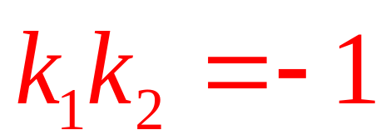
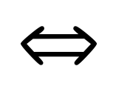
例2:已知直线 ，
试讨论：(1) 的条件是什么？
(2) 的条件是什么？
结论:
,且

Slide 11




【总一总★成竹在胸】
(1)直线的点斜式方程：
y
l
P₀
O
x
(2)直线的斜截式方程:
y
l
b
O
x

Slide 12

下课

